Slide 1

HTML Projekt
Die Diakonie Jettingen bittet um eine neue Webseite.
(http://www.sozial-diakoniestationoberesgaeu.de/)
von Daniel Schanz (FIA)
Notes:
Herzlich willkommen,
Vielen Dank, dass Ihr euch Zeit für diesen Vortrag nehmt, der maximal 10 min. dauern wird.
In diesem Vortrag werde ich meine Arbeit in HTML vorstellen.

Slide 2
Inhalte
Anforderungen an das Projekt
Webseiten-Design
Seitenstruktur
Responsive Design
Bildergalerie mit Lightbox-Effekt
Druckaufbereitung
Formular mit JavaScript-Funktionalität
Fazit
Notes:
Zunächst werde ich die Anforderungen wiederholen;
Dann werde ich das Webseiten-Design zeigen;
Und die Seitenstruktur vorstellen;
Danach das responsive Design;
Die Bildergalerie und die Druckaufbereitung ansprechen;
Um dann mit dem Formular und seiner JavaScript-Funktionalität zu enden.
Zum Schluss gibt es dann noch ein Fazit. Los geht’s.

Slide 3
1. Anforderungen an das Projekt:
individuelles Webseiten-Design auf allen Seiten
sieben Seiten
Max. eine eigene CSS
Links von jeder Seite auf jede andere Seite
Formular (muss nicht funktionell sein)
Responsives Design
Eine Seite mit mindestens 10 Bildern, die mit Lightbox-Effekt oder ähnlichem dargestellt werden
Druckaufbereitung
Notes:
Hier kommen also noch einmal die Anforderungen. Die kennt jeder, aber der Form halber, werden sie hier nochmals gezeigt.

Slide 4
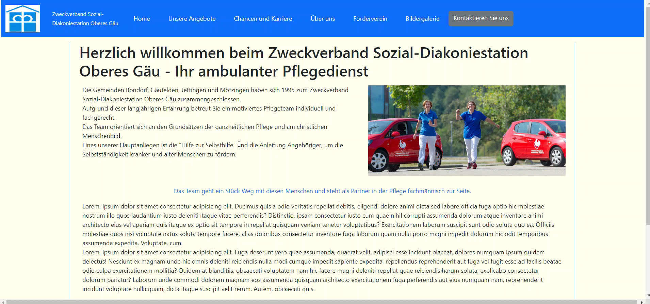
2. Webseiten-Design
Notes:
Jede Seite ist von der Struktur her gleich aufgebaut: Es gibt eine Navbar mit Links zu den anderen Seiten und einen Footer mit Impressum, Links zu dritten und Ähnlichem. Farblich habe ich mich für blau entschieden und habe versucht, mit den Rahmenlinien und einigen Elementen wie farbigen Überschriften und Buttons eine Kohärenz herzustellen. Leider bin ich kein Designer und das wäre sicherlich ein Punkt, den es zu verbessern gelte, wenn die Seite einem echten Zweck dienen sollte.

Slide 5
3. Seitenstruktur
Navigationsleiste für breite und schmale Displays angepasst und mit Verlinkungen zu den 6 anderen Seiten. Ein Klick auf das Logo führt zurück zur Homepage.
Notes:
Zur Seitenstruktur nur soviel: Jede Seite besitzt die gleiche Navbar mit den Links zu den anderen Seiten und zum Kontaktformular und natürlich den obligatorischen Link unter dem Logo, der zur Homepage zurückführt.

Slide 6
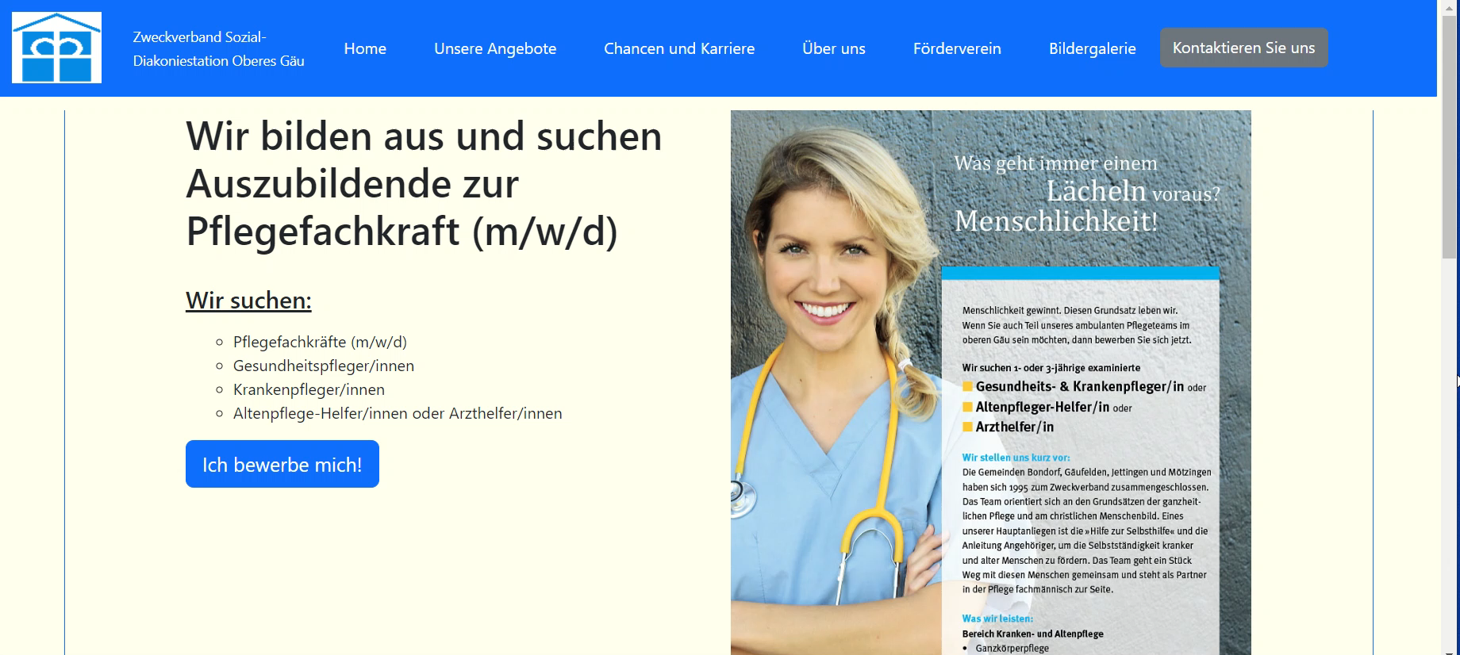
4. Responsives Design
Notes:
Zu der Anforderung „Responsives Design“ möchte ich sagen, dass das Bootstrap-Framework, das uns nahegelegt wurde, auf dem responsiven 12-Spalten-Grid-System basiert, mit dem man Inhalte in Spalten organisieren und die gewünschte Anzahl von Spalten für verschiedene Bildschirmgrößen festlegen kann. Dadurch passt sich der Inhalt automatisch an unterschiedliche Geräte und Bildschirmgrößen an.
Die Bootstrap-Klassen lassen sich auch verwenden, um Elemente basierend auf der Bildschirmgröße des Geräts auszublenden. Zum Beispiel hier im Video der Text neben dem Bild.
Vordefinierte Bootstrap-Komponenten wie die Navigationsleiste sind standardmäßig für responsives Design optimiert und passen sich an verschiedene Bildschirmgrößen an.

Slide 7
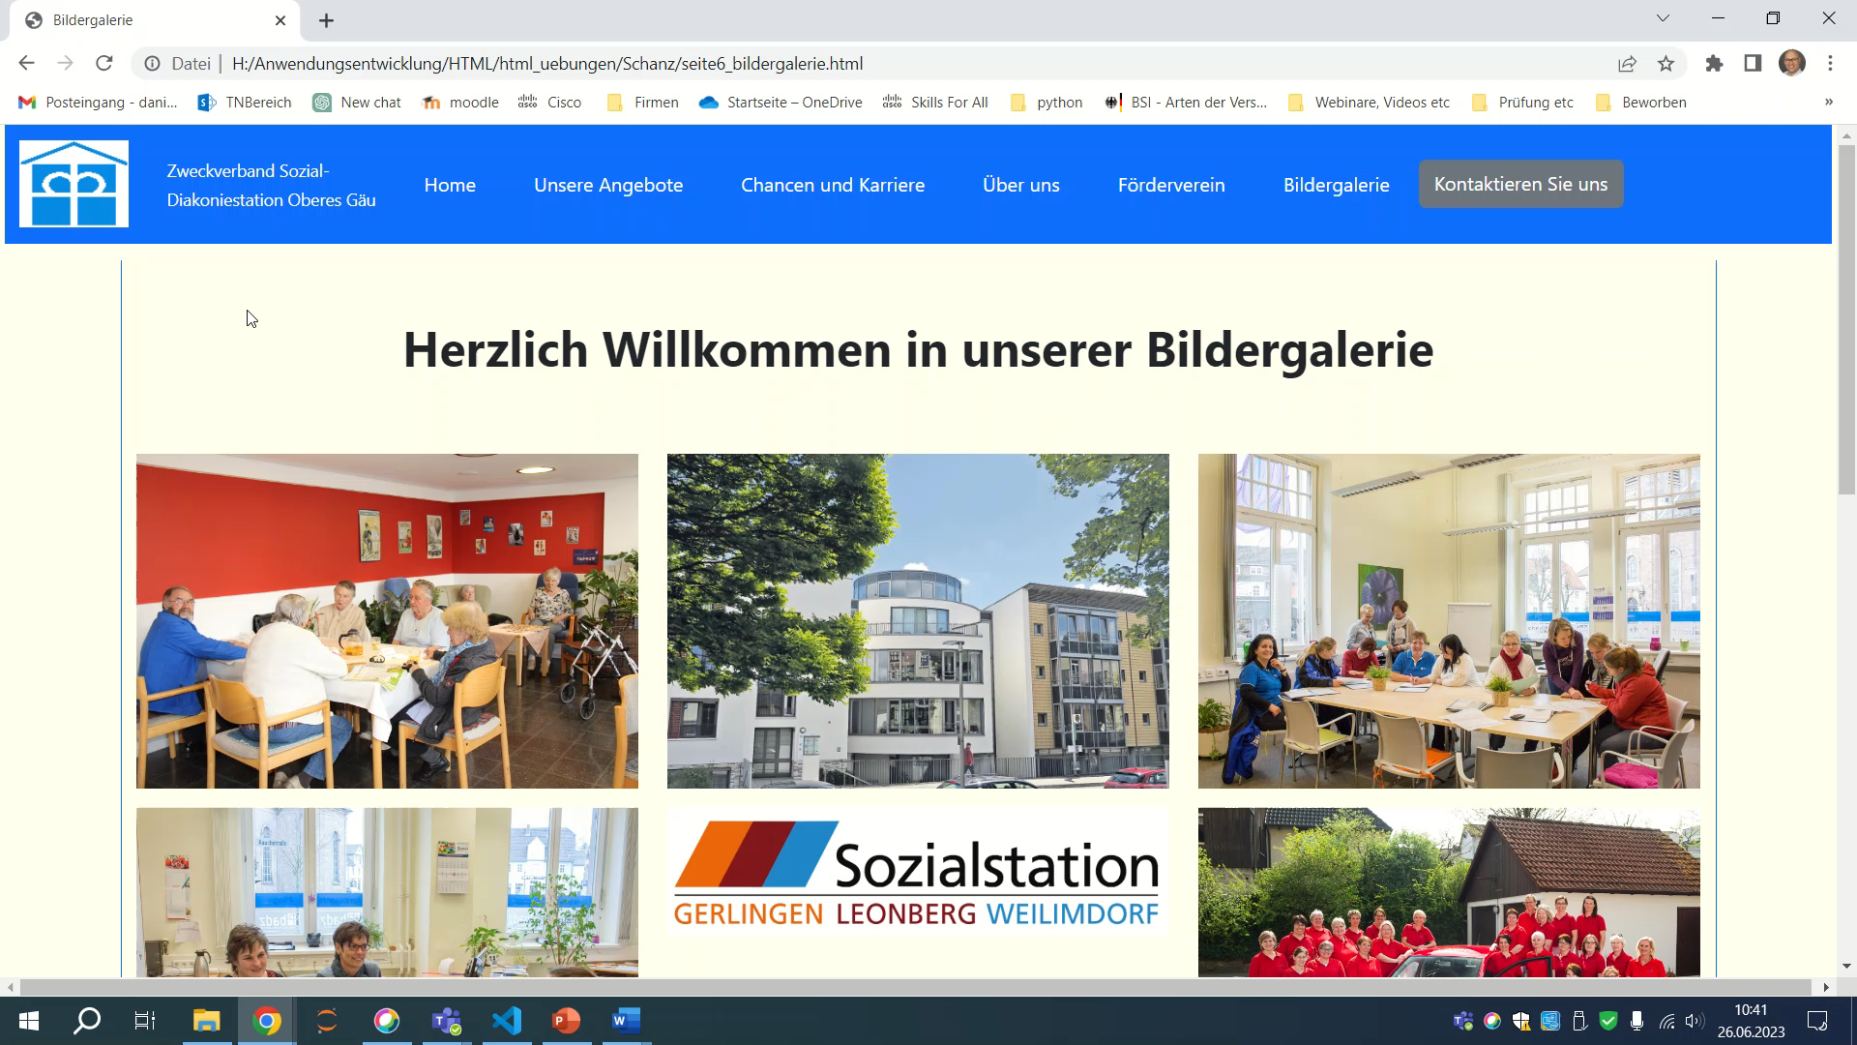
5. Bildergalerie mit Lightbox-Effekt
Notes:
Für die Bildergalerie mit Lightbox-Effekt wird im <body>-Bereich zusätzlich das Lightbox JavaScript (index.bundle.min.js) eingebunden.
Die Bildergalerie selbst befindet sich auch im <body>-Bereich des Dokuments. Innerhalb des a-elements, das den Pfad zum Bild enthält, werden das data-toggle- und data-gallery-Attribut eingesetzt, die den Lightbox-Effekt aktivieren, wenn man auf das Bild klickt..

Slide 8
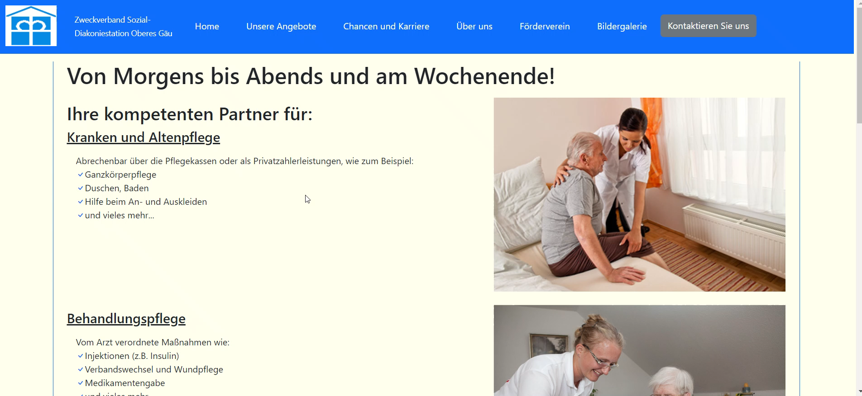
6.Druckaufbereitung
Notes:
Meine Druckaufbereitung ist relativ minimalistisch gehalten: Ich habe lediglich die Hintergrundfarbe, die Navbar, den footer und die Bilder in der Druckansicht unterdrückt. Dafür gibt es eine bootstrap-Klasse namens „d-print-none“.

Slide 9
7. Formular mit Java Script Funktionalität
<script src="https://smtpjs.com/v3/smtp.js"></script>
<script>
function sendEmail() {
var name = document.getElementById("name").value;
var email = document.getElementById("email").value;
var query = document.getElementById("query").value;
Email.send({
Host: "smtp.gmail.com",
Username: "davidmarrakech@gmail.com",
Password: "####",
To: 'daniel.schanz@gmail.com',
From: email,
Subject: "Neue Kontaktanfrage",
Body: "Name: " + name + "<br> Email: " + email + "<br> Message: " + query })
Notes:
Ich habe versucht, mein Formular soweit fertig zu machen, dass die Nachrichten, die dort eingegeben werden, tatsächlich zu meiner Emailadresse weitergeleitet werden, wenn die Seite online ginge. Dazu habe ich das Skript smtp.js geladen. Dieses Skript stellt die Funktionalität zum Versenden von E-Mails über SMTP bereit.
Der Hauptteil des Codes ist die Funktion sendEmail(). Diese Funktion wird aufgerufen, wenn der „Senden“-Button geklickt wird. Die Funktion dient dazu, eine E-Mail zu senden und eine Bestätigungsnachricht anzuzeigen.
Innerhalb der sendEmail()-Funktion werden zunächst die Werte der Eingabefelder mit den entsprechenden IDs abgerufen.
getElementById() wird verwendet, um auf die HTML-Elemente zuzugreifen und den Wert jedes Feldes in einer Variablen zu speichern.
Anschließend wird die Email.send()-Methode aufgerufen, um eine E-Mail zu senden. Es werden verschiedene Eigenschaften gesetzt, um die Details der E-Mail festzulegen. Dazu gehören der SMTP-Host ("smtp.gmail.com"), der Gmail-Benutzername und das Passwort für den Absender, der Empfänger ("daniel.schanz@gmail.com"), die Absenderadresse (aus dem E-Mail-Feld) sowie Betreff und Inhalt der E-Mail. Die Inhalte der E-Mail werden aus den zuvor abgerufenen Variablen (name, email, query) zusammengesetzt.

Slide 10
7. Formular mit Java Script Funktionalität
.then(
message => {
alert("Wir haben ihre Nachricht erhalten. Vielen Dank!\nName: " + name + "\nE-Mail: " + email + "\nNachricht: " + query);
}
);
}
</script>
Notes:
Die Email.send()-Methode ermöglicht es, eine Aktion auszuführen, wenn das Versenden der E-Mail abgeschlossen ist. Hier wird der .then()-Block genutzt, um eine Bestätigungsnachricht anzuzeigen. Die alert()-Funktion wird verwendet, um eine Meldung mit den Werten aus den Eingabefeldern anzuzeigen.
Zusammengefasst ruft die sendEmail()-Funktion das Email.send()-Modul auf, um eine E-Mail zu versenden, und zeigt dann eine Bestätigungsnachricht mit den eingegebenen Werten an.

Slide 11
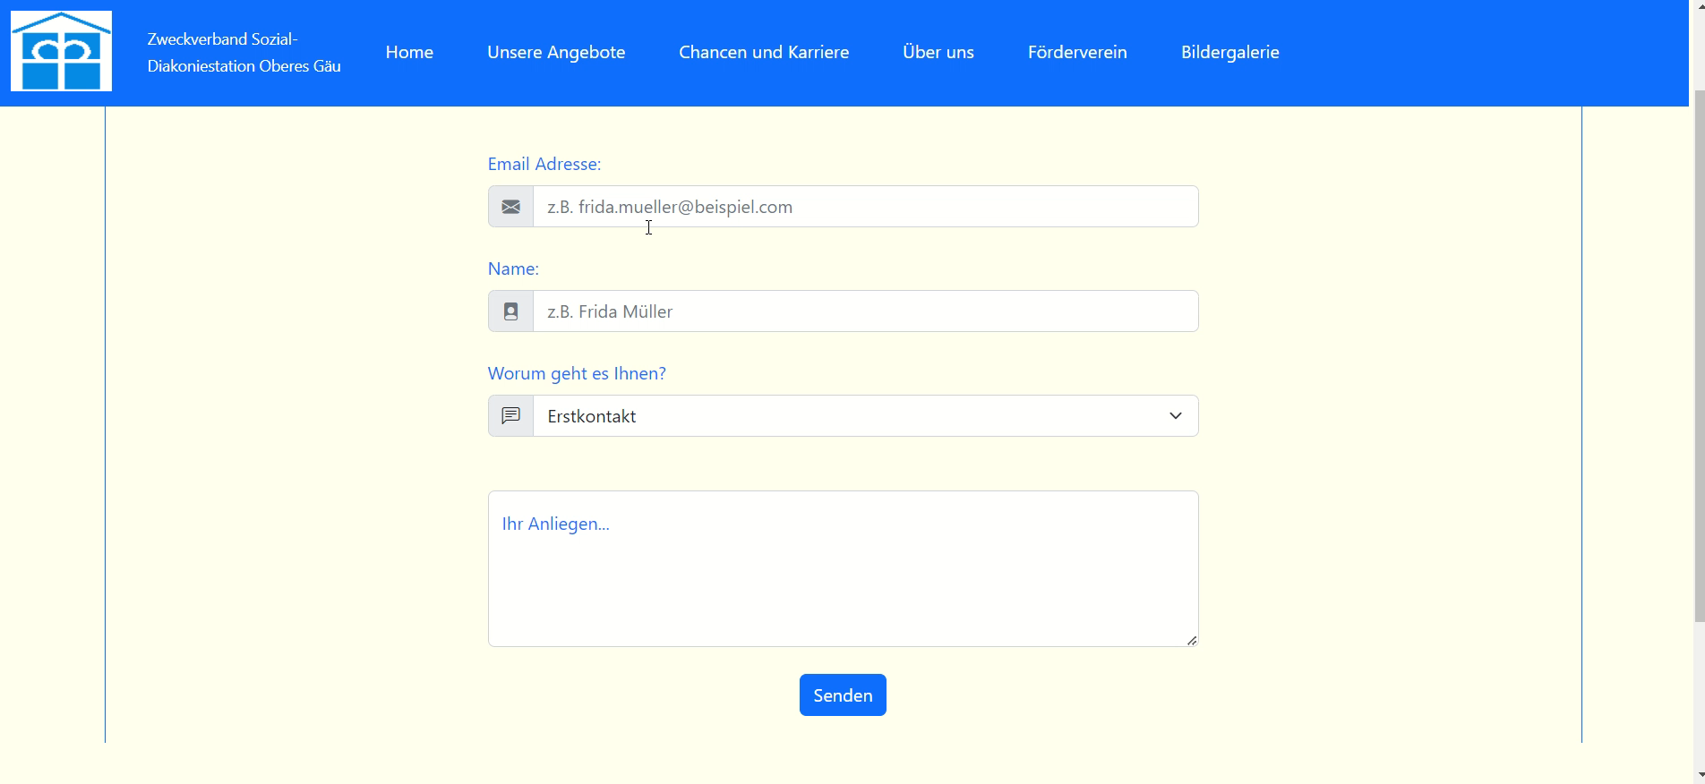
7. Formular mit Java Script Funktionalität
Notes:
Konkret aussehen tut das Ganze wie hier im Video:

Slide 12
8. Fazit
Erfolgreiche Umsetzung der Anforderungen
Halbwegs ansprechendes und benutzerfreundliches Design
Responsive Eigenschaften
Bildergalerie
Druckaufbereitung
Feature zur Formularauslesung und Meldungsausgabe erfolgreich implementiert
Technische Realisierung mit Hilfe von HTML, css, java script und bootstrap5-framework
Zusätzliche Funktion: Versenden von Emails über SMTP.
Notes:
Zusammenfassend lässt sich sagen, dass das Projekt zur Erstellung der Webseite für die Diakonie Jettingen erfolgreich umgesetzt wurde. Alle geforderten Bestandteile wurden erfüllt:
Das individuelle Webseiten-Design sorgt für halbwegs ansprechende und benutzerfreundliche Darstellung auf allen Seiten.
Die responsiven Eigenschaften gewährleisten eine Nutzung auf verschiedenen Geräten.
Die Bildergalerie mit dem Lightbox-Effekt bietet eine attraktive Möglichkeit, Bilder darzustellen und zu präsentieren.
Die Druckaufbereitung ermöglicht eine problemlose Ausgabe der Webseite in gedruckter Form ohne Dekorationselemente.
Das optionale Feature zur Formularauslesung und Meldungsausgabe wurde implementiert
Die technische Realisierung erfolgte mithilfe gängigen HTML-, CSS- und JavaScript - Codes.
Es wurde eine zusätzliche Funktionen implementiert, die über die Anforderungen hinausgeht, aber leider so noch nicht funktioniert (SMTP Weiterleitung)

Slide 13

Vielen Dank für Eure Aufmerksamkeit!

